Slide 1
отчет об исполнении бюджета за 2022 год
Отчет об исполнении бюджета
муниципального образования городского округа «Вуктыл»
за 2022 год

Slide 2
отчет об исполнении бюджета за 2022 год
Что такое бюджет?
Бюджет – это главный финансовый документ округа,
план доходов и расходов
на определенный период времени
Доходы-
Расходы-
поступающие в бюджет денежные средства
выплачиваемые из бюджета денежные средства

Slide 3
отчет об исполнении бюджета за 2022 год
ПРОФИЦИТ = Доходы > Расходы
ДЕФИЦИТ =
Доходы < Расходы
Статья 92.1. Бюджетного кодекса РФ:
Дефицит местного бюджета не должен превышать 10 % годового объема доходов местного бюджета без учета утвержденного объема безвозмездных поступлений и (или) поступлений налоговых доходов по дополнительным нормативам отчислений. В случае утверждения муниципальным правовым актом представительного органа муниципального образования о бюджете в составе источников финансирования дефицита местного бюджета поступлений от продажи акций и иных форм участия в капитале, находящихся в собственности муниципального образования, и (или) снижения остатков средств на счетах по учету средств местного бюджета дефицит местного бюджета может превысить ограничения, установленные настоящим пунктом, в пределах суммы указанных поступлений и снижения остатков средств. на счетах по учету средств местного бюджета.)

Slide 4
отчет об исполнении бюджета за 2014 год
отчет об исполнении бюджета за 2014 год
отчет об исполнении бюджета за 2022 год
Каждый житель городского округа «Вуктыл» является участником формирования бюджета с одной стороны как налогоплательщик, наполняя доходы бюджета, с другой – он получает часть расходов как потребитель общественных услуг. Муниципалитет расходует поступившие доходы для выполнения своих функций и предоставления муниципальных услуг: образование, культура, спорт, социальное обеспечение, ЖКХ и другие.
Непосредственное исполнение бюджета возложено на финансовое управление, которое формирует доходную и расходную части бюджета, распределяет ассигнования по распорядителям средств и осуществляет контроль за их расходованием.

Slide 5
отчет об исполнении бюджета за 2014 год
отчет об исполнении бюджета за 2014 год
отчет об исполнении бюджета за 2022 год

Slide 6
отчет об исполнении бюджета за 2022 год
Основные параметры бюджета муниципального
образования городского округа «Вуктыл»
тыс. руб.
Бюджет муниципального образования городского округа «Вуктыл» исполнен с профицитом в сумме 3 133,4 тыс. руб.
Доходы бюджета составили 805 045,9 тыс. руб. или 99,5% от плановых назначений.
Расходы исполнены в сумме 801 912,5 тыс. руб. или на 96,6%.

Slide 7
отчет об исполнении бюджета за 2022 год
Из каких поступлений формируется доходная часть бюджета МО ГО «Вуктыл»?
Доходы местного бюджета – сумма денежных средств, поступившая за счет взимания налогов, пошлин, платежей и используемая для осуществления муниципальных услуг
Доходы бюджета МО ГО «Вуктыл» складываются из следующих видов:
НАЛОГОВЫЕ ДОХОДЫ
Налоги на доходы физических лиц
Доходы от уплаты акцизов на горюче-смазочные материалы
ЕНВД , уплачиваемые местными предпринимателями
ЕСХН, уплачиваемый предприятиями в сфере сельского хозяйства
Государственная пошлина
НЕНАЛОГОВЫЕ ДОХОДЫ
Доходы от аренды за земельные участки, имущество
Плата за негативное воздействие на окружающую среду
Доходы от оказания платных услуг
Доходы от продажи имущества, земельных участков
Штрафы
БЕЗВОЗМЕЗДНЫЕ
ПОСТУПЛЕНИЯ
Безвозмездные поступления от других бюджетов бюджетной системы РФ:
- Дотации
- Субвенции
- Субсидии
- иные межбюджетные
трансферты
Прочие безвозмездные поступления от физических и юридических лиц

Slide 8
отчет об исполнении бюджета за 2022 год
Безвозмездные поступления – средства, предоставляемые одним бюджетом бюджетной системы Российской Федерации другому бюджету бюджетной системы Российской Федерации (межбюджетные трансферты)
Виды межбюджетных трансфертов | Определение | Аналогия в семейном бюджете
Дотации – (от лат. «Datatio» - дар, пожертвование) | Предоставляются без конкретной цели их использования | В даете своему ребенку «карманные деньги»
Субвенции – (от лат. «Subvenire» - приходить на помощь) | Предоставляются на финансирование переданных полномочий | Вы даете своему ребенку деньги и посылаете в магазин купить продукты (по списку)
Субсидии - (от лат. «Subsidium» - поддержка) | Предоставляются на условиях долевого финансирования расходов других бюджетов | Вы добавляете денег для того, чтобы ваш ребенок купил себе новый телефон (а остальные он накопил сам)

Slide 9
отчет об исполнении бюджета за 2022 год
Динамика и структура доходной части бюджета МО ГО «Вуктыл»
-140 039,8
+111 725,3
тыс. руб.
Доходная часть бюджета округа увеличилась с 693 320,6 тыс. руб. в 2021 году до 805 045,9 тыс. руб. в 2022 году, т.е. на 111 725,3 тыс. руб. Большую часть доходов бюджета составляют безвозмездные поступления: в 2022 году – 482 440,9 тыс. руб. или 59,9%, в 2021 году – 423 262,6 тыс. руб. или 61,0%, в 2020 году –601 540,9 тыс. руб. или 72,2%.
Налоговые и неналоговые доходы в 2022 г. составили 322 605,0 тыс. руб. или 40,1% (в 2021 году – 270 058,0 тыс. руб. или 38,9%.). Увеличение налоговых и неналоговых поступлений в 2022 году связано с увеличением норматива отчислений от НДФЛ в бюджет с 32.0% в 2021 году до 35,7% в 2022 году; индексацией на 10 % заработной платы в структурных подразделениях организаций, основным видом деятельности которых является добыча природного года и газового конденсата; увеличением количества недвижимости, включенных в перечень, определяемый в соответствии с п.7. ст.378.2 НК РФ и своевременной оплатой по налогу на имущество физических лиц; продажей двух объектов недвижимого имущества посредством преимущественного права на приобретение арендуемого имущества; окончанием срока имущественной поддержки (льготная арендная плата) и увеличением объема средств поступления безвозмездных поступлений из других бюджетов бюджетной системы.

Slide 10
отчет об исполнении бюджета за 2022 год
Структура доходной части бюджета МО ГО «Вуктыл»
Структура налоговых и неналоговых доходов в 2022 году:
налог на доходы физических лиц 248 030,2 тыс. руб. или 76,9% и увеличился по сравнению с 2021г. на 73 429,4 тыс. руб.;
доходы от использования имущества, находящегося в муниципальной собственности 32 556,9 тыс. руб. или 10,1% и увеличился по сравнению с 2021 г. на 3 502,1 тыс. руб.;
налоги на совокупный доход 6 557,3 тыс. руб. или 2,0% и уменьшились по сравнению с 2021г. на 20,2 тыс. руб.;
доходы от уплаты акцизов на дизельное топливо, автомобильный бензин, моторные масла 7 602,2 тыс. руб. или 2,4%, что меньше, чем в 2021г. на 728,9 тыс. руб.;
прочие (налоги на имущество, государственная пошлина, платежи при пользовании природными ресурсами, доходы от оказания платных услуг (работ), доходы от продажи материальных и нематериальных активов, административные платежи и сборы, штрафы, санкции, возмещение ущерба, прочие неналоговые доходы) 27 858,4 тыс. руб. или 8,6% и уменьшились по сравнению с 2021г. на 23 908,4 тыс. руб.
Структура безвозмездных поступлений в 2022 году:
дотации составили 32 691,4 тыс. руб. или 6,8 % и уменьшились по сравнению с 2021 г. на 13 055,8 тыс. руб.;
прочие дотации бюджетам городских округов 11 755,6 тыс. руб. или 2,4% и увеличились по сравнению с 2021 г. на 6 469,4 тыс. руб.;
субсидии составили 160 917,0 тыс. руб. или 33,4% и увеличились по сравнению с 2021г. на 39 944,0 тыс. руб.;
субвенции составили 258 039,6 тыс. руб. или 53,5% и увеличились по сравнению с 2021 г. на 32 143,8 тыс. руб.;
иные межбюджетные трансферты составили 18 500,8 тыс. руб. или 3,8%. и увеличились по сравнению с 2021 г. на 6 407,6 тыс. руб.;;
прочие безвозмездные поступления составили 229,6 тыс. руб. или 0,1% и уменьшились по сравнению с 2021г. на 81,0 тыс. руб.
доходы от возврата в бюджет бюджетными учреждениями остатков субсидий прошлых лет составили 306,9 тыс. руб.;
2020 год

Slide 11
отчет об исполнении бюджета за 2022 год
Расходы бюджета – выплачиваемые из бюджета денежные средства.
Структура расходов бюджета МО ГО «Вуктыл»
Расходная часть бюджета исполнена в сумме 801 912,5 тыс. руб.
Бюджет социально-направленный, социальные расходы бюджета составили 473 531,3 тыс. руб. или 59,1% от всех расходов бюджета.
Большая доля расходов бюджета направлена на отрасль «Образование» - 392 659,9 тыс. руб. или 48,9% всех расходов бюджета.

Slide 12
отчет об исполнении бюджета за 2022 год
Динамика расходной части бюджета МО ГО «Вуктыл»
тыс.руб.
Расходная часть бюджета увеличилась с 690 137,5 тыс. руб. в 2021 году до 801 912,5 тыс. руб. в 2022 году, увеличение расходов составило 111 775,0 тыс. руб. или 16,2 %.
Увеличение расходов в 2022г. к 2021г.:
- по общегосударственным вопросам 119 562,1
тыс. руб., что больше чем в 2021г. на 5 061,2
тыс. руб.;
по национальной экономике 85 798,6 тыс. руб.,
что больше чем в 2021 году на 69 492,6 тыс. руб.
по жилищно-коммунальному хозяйству 119 150,9 тыс. руб., что больше чем в 2021 году на 28 132,1 тыс. руб.;
по культуре и кинематографии 69 562,9 тыс. руб., что больше чем в 2021 году на 17 373,3 тыс. руб.;
по социальной политике 10 856,8 тыс. руб., что больше чем в 2021 году на 1 274,6 тыс. руб.;
по физической культуре и спорту 451,7 тыс. руб., что больше чем в 2021 году на 237,6 тыс. руб.
Уменьшение расходов в 2022г. к 2021г.:
- по национальной безопасности 1 403,4 тыс. руб.,
что меньше чем в 2021 году на 148,0 тыс. руб.;
по образованию 392 659,9 тыс. руб., что меньше чем в 2021 году на 8 291,3 тыс. руб.;
по обслуживанию муниципального долга 2 466,2 тыс. руб., что меньше чем в 2021 году на 1 357,1 тыс. руб.
Наименование показателя | 2020 год Факт | 2021 год факт | 2022 год факт | % от общих расходов в 2022г.
Общегосударственные вопросы | 116 294,9 | 114 500,9 | 119 562,1 | 14,9
Национальная безопасность и правоохранительная деятельность | 1 216,6 | 1 551,4 | 1 403,4 | 0,2
Национальная экономика | 28 241,9 | 16 306,0 | 85 798,6 | 10,7
Жилищно-коммунальное хозяйство | 109 970,4 | 91 018,8 | 119 150,9 | 14,8
Образование | 507 696,2 | 400 951,2 | 392 659,9 | 48,9
Культура, кинематография | 69 451,8 | 52 189,6 | 69 562,9 | 8,7
Социальная политика | 11 084,1 | 9 582,2 | 10 856,8 | 1,4
Физическая культура и спорт | 647,3 | 214,1 | 451,7 | 0,1
Обслуживание муниципального долга | 3 630,3 | 3 823,3 | 2 466,2 | 0,3
ВСЕГО | 848 233,5 | 690 137,5 | 801 912,5 | 100,0

Slide 13
отчет об исполнении бюджета за 2022 год
В городском округе «Вуктыл» в 2022 году реализовывалось 13 муниципальных программ.
Исполнение по программному бюджету составило 800 999,5 тыс. руб. или 99,9% всего бюджета.
№ п/п | Муниципальная программа городского округа «Вуктыл» | Исполнение программных расходов
 |  | 2021 (руб.) | % | 2022 (руб.) | %
1 | «Развитие образования» | 319 338 428,48 | 98,6 | 332 458 062,46 | 98,3
2 | «Развитие культуры» | 103 109 328,94 | 97,9 | 89 146 269,20 | 96,5
3 | «Развитие физической культуры и спорта» | 11 766 277,77 | 98,6 | 15 476 360,66 | 99,4
4 | «Безопасность жизнедеятельности населения» | 3 400 121,80 | 99,8 | 3 413 117,44 | 96,4
5 | «Развитие экономики» | 196 260,00 | 100,0 | 213 460,00 | 100,0
6 | «Развитие транспортной системы» | 32 713 068,65 | 99,9 | 109 272 445,31 | 99,3
7 | «Социальная защита населения» | 2 514 230,87 | 65,7 | 1 499 126,01 | 51,9
8 | «Муниципальное управление» | 95 916 521,76 | 97,8 | 103 863 053,72 | 95,4
9 | «Развитие строительства и жилищно-коммунального комплекса, энергосбережение и повышение энергоэффективности» | 57 555 786,32 | 98,2 | 90 893 865,14 | 98,7
10 | «Управление муниципальным имуществом» | 36 916 299,75 | 95,8 | 31 756 019,93 | 77,5
11 | «Управление муниципальными финансами и муниципальным долгом городского округа «Вуктыл» | 14 530 656,12 | 96,3 | 13 469 365,00 | 96,9
12 | «Формирование современной городской среды» | 5 389 404,45 | 100,0 | 5 342 204,45 | 100,0
13 | «Обеспечение охраны общественного порядка и профилактики правонарушений» | 3 506 703,64 | 100,0 | 4 196 126,19 | 99,4
Итого |  | 686 853 088,55 | 99,5 | 800 999 475,51 | 99,9

Slide 14
отчет об исполнении бюджета за 2022 год
МП «Развитие образования»
Наименование мероприятия | Сумма, тыс. руб.
Оказание муниципальных услуг (выполнение работ) дошкольными, общеобразовательными учреждениями, МБОУДО «ЦВР» г. Вуктыл | 293 096,4
Погашение кредиторской задолженности прошлых лет | 241,6
Обеспечение персонифицированного финансирования дополнительного образования детей | 224,6
Обеспечение выплат ежемесячного денежного вознаграждения за классное руководство педагогическим работникам муниципальных образовательных организаций | 12 894,3
Предоставление мер социальной поддержки по оплате жилого помещения и коммунальных услуг работникам учреждений образования | 596,1
Предоставление компенсации родителям (законным представителям) платы за присмотр и уход за детьми, посещающими образовательные организации | 1 243,6
Меры социальной поддержки обучающимся, воспитанникам образовательных учреждений | 8 723,6
Улучшение материально – технического состояния учреждений образования ГО «Вуктыл» | 1 000,0
Осуществление процесса оздоровления и отдыха детей | 961,2
Формирование системы мер, направленных на профилактику негативных тенденций в подростковой и молодежной сфере | 156,4
Выполнение работ по ремонту, капитальному ремонту, реконструкции зданий, помещений учреждений образования | 4 462,1
Реализация народных проектов в рамках проекта «Народный бюджет» в сфере образования | 1 091,5
Реализация школьного инициативного бюджетирования «Народный бюджет в школе» | 332,0
Руководство и управление в сфере образования | 7 434,7
Исполнение программы составило 98,3% или 332 458,1 тыс. руб.

Slide 15
отчет об исполнении бюджета за 2022 год
МП «Развитие культуры»
Наименование мероприятия | Сумма, тыс. руб.
Выполнение учреждениями культуры муниципальных заданий | 82 817,2
Погашение кредиторской задолженности прошлых лет | 287,0
Организация и проведение мероприятий, посвященным профессиональным, календарным праздникам, юбилейным датам | 310,1
Проведение и участие в районных республиканских, межрегиональных, всероссийских конкурсах, выставках, семинаров, конференций, круглых столов | 23,7
Комплектование документных и книжных фондов | 135,5
Приобретение светового, звукового оборудования, специального оборудования, музыкальных инструментов | 60,0
Укрепление учебной, материально-технической базы учреждений культуры | 33,0
Предоставление льгот по оплате ЖКУ специалистам учреждений культуры и дополнительного образования в сфере культуры, работающим и проживающим в сельских населенных пунктах | 93,5
Реализация социально-значимых проектов в рамках проекта «Народный бюджет» в сфере культуры | 2 018,2
Поддержка отрасли культуры в рамках Федерального проекта «Творческие люди» | 55,3
Реализация проектов в области этнокультурного развития народов | 339,0
Выполнение работ по ремонту, капитальному ремонту, изготовление проектно-сметной документации, реконструкция зданий и помещений и иных объектов учреждений культуры | 475,5
Строительство социокультурного центра в с. Подчерье | 2 498,3
Исполнение программы составило 96,5% или 89 146,3 тыс. руб.

Slide 16
отчет об исполнении бюджета за 2022 год
МП «Развитие физической культуры и спорта»
Наименование мероприятия | Сумма, тыс. руб.
Обеспечение деятельности КДЮСШ | 12 668,5
Организация и проведение физкультурно-спортивных мероприятий | 77,0
Реализация социально-значимых проектов в рамках проекта «Народный бюджет» в сфере физической культуры и спорта | 1 344,8
Погашение кредиторской задолженности прошлых лет | 11,3
Организация, проведение физкультурно-оздоровительных и адаптивных физкультурно-спортивных мероприятий на территории ГО «Вуктыл» | 8,0
Поддержка и создание физкультурно-спортивных клубов при общеобразовательных учреждениях | 5,0
Участие в республиканских, российских и международных соревнованиях, сборах, мастер-классах | 346,7
Организация и проведение мероприятий по приёму нормативов (тестов) Всероссийского физкультурно-спортивного комплекса «Готов к труду и обороне» (ГТО) | 15,0
Строительство, реконструкция, капитальный и текущий ремонт зданий учреждений и объектов сферы физической культуры и спорта | 1 000,0
Исполнение программы составило 99,4% или 15 476,3 тыс. руб.

Slide 17
отчет об исполнении бюджета за 2022 год
МП «Безопасность жизнедеятельности населения»
Наименование мероприятия | Сумма, тыс. руб.
Материальное стимулирование членов добровольной пожарной охраны | 30,0
Организация мероприятий по профилактике несчастных случаев на водных объектах, эффективному использованию сил и средств для обеспечения безопасности людей на водных объектах, охране их жизни и здоровья | 50,0
Оснащение ГО "Вуктыл" средствами пожаротушения | 69,7
Организация мероприятий для функционирования экстренных оперативных служб по единому номеру «112» | 16,8
Приобретение, обслуживание и ремонт камер видеонаблюдения на территории ГО «Вуктыл» | 16,8
Обеспечение своевременного оповещения населения | 291,0
Организация мероприятий по предупреждению последствий возникновения угроз лесных пожаров | 646,6
Приобретение и установка противопожарного оборудования и инвентаря, выполнение работ по противопожарной защите | 775,7
Содержание в рабочем состоянии противопожарной защиты объектов муниципальной собственности | 1 516,5
Исполнение программы составило 96,4% или 3 413,1 тыс. руб.

Slide 18
отчет об исполнении бюджета за 2022 год
МП «Развитие экономики»
Наименование мероприятия | Сумма, тыс. руб.
Финансовая поддержка малого и среднего предпринимательства | 41,7
Предоставление субсидий крестьянским (фермерским) хозяйствам на содержание сельскохозяйственных животных | 121,8
Информационно-рекламное обеспечение туристических ресурсов муниципального образования ГО «Вуктыл» | 50,0
Исполнение программы составило 100,0% или 213,5 тыс. руб.

Slide 19
отчет об исполнении бюджета за 2022 год
МП «Развитие транспортной системы»
Наименование мероприятия | Сумма, тыс. руб.
Содержание автомобильных дорог общего пользования местного значения городского округа «Вуктыл» и мостовых сооружений на них | 11 418,0
Оборудование и содержание ледовых переправ и зимних автомобильных дорог общего пользования местного значения городского округа «Вуктыл» | 1 328,2
Содержание, ремонт и капитальный ремонт уличной сети городского округа «Вуктыл» и сооружений на них, в том числе тротуаров общего пользования, остановок общественного транспорта | 15 694,4
Приведение в нормативное состояние автомобильных дорог общего пользования местного значения, задействованных в маршрутах движения школьных автобусов | 61 242,5
Организация осуществления перевозок пассажиров и багажа автомобильным транспортом | 6 234,9
Обеспечение деятельности муниципального казенного учреждения «Административно-хозяйственный отдел» | 12 530,2
Содержание и обустройство остановочных пунктов, расположенных на 1164 км р. Печора в районе местечка Кузьдибож | 267,5
Обеспечение обустройства и содержания технических средств организации безопасного дорожного движения | 470,0
Эвакуация длительно хранящегося, брошенного (бесхозяйного) и разукомплектованного автотранспорта | 86,7
Исполнение программы составило 99,3% или 109 272,4 тыс. руб.

Slide 20
отчет об исполнении бюджета за 2022 год
МП «Социальная защита населения»
Наименование мероприятия | Сумма, тыс. руб.
Обеспечение жилыми помещениями детей-сирот, детей оставшихся без попечения родителей, и лиц из их числа по договорам найма специализированных жилых помещений | 62,3
Предоставление единовременных денежных выплат на строительство и приобретение жилого помещение отдельным категориям граждан, установленных федеральными законами от 12 января 1995г. №5-ФЗ «О ветеранах» и от 24 ноября 1995г. №181-ФЗ «О социальной защите инвалидов в РФ» | 18,2
Осуществление государственных полномочий по осуществлению контроля за использование и сохранностью жилых помещений, нанимателями или членами семей нанимателей по договорам социального найма либо собственниками которых являются дети-сироты и дети, оставшиеся без попечения родителей, за обеспечением надлежащего санитарного и технического состояния жилых помещений | 15,5
Предоставление социальных выплат молодым семьям | 454,1
Организация и проведение социально значимых мероприятий | 236,0
Оказание адресной помощи населению, а также дополнительных мер социальной поддержки | 140,0
Обучение граждан в области правовой и компьютерной грамотности, организация деятельности «социального десанта» | 2,0
Организация общественных (временных) работ на территории городского округа «Вуктыл» | 328,5
Адаптация объектов жилого фонда и дворовых территорий к потребностям инвалидов и других маломобильных групп населения, в том числе: оборудование (оснащение) входной зоны помещения, крыльца, тамбура, вестибюля подъезда и путей движения (лифта, лестницы), оборудование путей движения специальными приспособлениями (пандусами, опорными поручнями, аппарелями, подъемниками, местами крепления колясок, светозвуковыми информаторами внутри зданий, напольными тактильными покрытиями перед лестницей, контрастной окраской крайних ступеней, дверными проемами со звуковым маяком) | 34,4
Финансовая поддержка социально ориентированных некоммерческих организаций | 208,1
Исполнение программы составило 51,9% или 1 499,1 тыс. руб.

Slide 21
отчет об исполнении бюджета за 2022 год
МП «Муниципальное управление»
Наименование мероприятия | Сумма, тыс. руб.
Размещение официальных пресс-релизов на официальном сайте администрации городского округа «Вуктыл» ( проведение «прямых линий»; проведение встреч с населением городского округа «Вуктыл», проведение встреч сотрудников администрации городского округа «Вуктыл» с представителями общественных объединений, трудовых коллективов, молодежных и прочих организаций, информирование о деятельности органов местного самоуправления) | 50,0
Выполнение функций и полномочий органов местного самоуправления | 87 301,9
Обеспечение деятельности муниципального казенного учреждения «Межотраслевая централизованная бухгалтерия» городского округа «Вуктыл» | 15 801,7
Выполнение работ по ремонту, капитальному ремонту здания администрации городского округа «Вуктыл» | 709,4
Исполнение программы составило 95,4% или 103 863,0 тыс. руб.

Slide 22
отчет об исполнении бюджета за 2022 год
МП «Развитие строительства и жилищно-коммунального комплекса, энергосбережение и повышение энергоэффективности»
Наименование мероприятия | Сумма, тыс. руб.
Благоустройство территории городского округа «Вуктыл» | 14 531,1
Реализация социально-значимых проектов МО ГО «Вуктыл» в рамках проекта «Народный бюджет» | 4 912,0
Обеспечение деятельности муниципального бюджетного учреждения «Локомотив» | 60 103,6
Укрепление материально-технической базы муниципального бюджетного учреждения «Локомотив» | 9 149,5
Погашение кредиторской задолженности прошлых лет | 62,7
Капитальный ремонт (ремонт) объектов коммунального хозяйства и инженерной инфраструктуры, в том числе сетей электро-, тепло-, водоснабжения, водоотведения, ливневой и дренажной канализации (в том числе ремонт и восстановление колодцев, решеток ливневой канализации) | 347,1
Оснащение объектов муниципальной собственности приборами учета и энергетических ресурсов | 405,1
Замена ламп накаливания на энергосберегающие | 6,0
Оборудование жилых домов внутридомовым (внутриквартирным) оборудованием, разработка проектно-сметной документации, в том числе получение технических условий | 769,3
Строительство общественной бани | 607,5
Исполнение программы составило 98,7% или 90 893,9 тыс. руб.

Slide 23
отчет об исполнении бюджета за 2022 год
МП «Управление муниципальным имуществом»
Наименование мероприятия | Сумма, тыс. руб.
Организация постановки на кадастровый учет объектов недвижимого имущества и земельных участков, находящихся в муниципальной собственности, в том числе выявленных бесхозяйных | 334,9
Приобретение имущества (основных средств, материальных запасов) в муниципальную собственность | 948,8
Комплексные кадастровые работы | 963,1
Организация работ по разработке проектов межевания территории кадастровых кварталов для обеспечения проведения комплексных кадастровых работ | 836,9
Предоставление муниципального имущества и земельных участков в аренду, пользование | 57,9
Содержание объектов муниципальной собственности, в том числе не переданных пользователям | 27 477,1
Проведение мероприятий по капитальному и текущему ремонту объектов недвижимого имущества | 1 137,3
Исполнение программы составило 77,5% или 31 756,0 тыс. руб.

Slide 24
отчет об исполнении бюджета за 2022 год
МП «Управление муниципальными финансами и муниципальным долгом городского округа «Вуктыл»
МП «Формирование современной городской среды»
Наименование мероприятия | Сумма, тыс. руб.
Обслуживание муниципального долга городского округа «Вуктыл» | 2 466,2
Реализация функций аппарата исполнителей и участников программы | 11 003,2
Наименование мероприятия | Сумма, тыс. руб.
Реализация регионального проекта "Формирование комфортной городской среды" | 5 342,2
Исполнение программы составило
96,9% или 13 469,4 тыс. руб.
Исполнение программы составило
100,0% или 5 342,2 тыс. руб.

Slide 25
отчет об исполнении бюджета за 2022 год
МП «Обеспечение охраны общественного порядка и профилактики
правонарушений»
Наименование мероприятия | Сумма, тыс. руб.
Организация деятельности добровольной народной дружины, поощрение граждан и членов добровольной народной дружины за участие в охране общественного порядка и раскрытие преступлений и правонарушений | 150,0
Содержание систем антитеррористической защищенности учреждений и объектов массового пребывания людей | 1 461,7
Организация и выполнение мероприятий по обеспечению антитеррористической защищенности учреждений и мест (объектов) массового пребывания людей городского округа «Вуктыл» в соответствии с нормативными актами Правительства Российской Федерации | 2 041,0
Укрепление материально-технической базы и создание безопасных условий в муниципальных образовательных организациях | 543,4
Исполнение программы составило 99,4% или 4 196,1 тыс. руб.

Slide 26
отчет об исполнении бюджета за 2022 год
Непрограммные направления деятельности
Наименование показателя | Сумма, тыс. руб. | процент исполнения
Финансовое обеспечение деятельности Контрольно-счетной палаты ГО «Вуктыл» | 32,5 | 14,5
Финансовое обеспечение деятельности Совета городского округа «Вуктыл» | 50,0 | 100
Резервный фонд администрации ГО «Вуктыл» | 631,8 | 97,2
Субвенции на осуществление полномочий по составлению (изменению) списков кандидатов в присяжные заседатели федеральных судов общей юрисдикции в РФ | 171,1 | 100
Субвенции на осуществление государственных полномочий Республики Коми, предусмотренных пунктом 6 статьи 1, статьями 2, 2(1) и 3 Закона Республики Коми "О наделении органов местного самоуправления в Республике Коми отдельными государственными полномочиями Республики Коми" | 27,7 | 100
В целом исполнение по непрограммным направлениям деятельности
составило 59,6% или 9 13,1 тыс. руб.

Slide 27
отчет об исполнении бюджета за 2022 год
В 2022 году в МО ГО «Вуктыл» в рамках проекта «Народный бюджет» были реализованы 15 проектов
№ | Наименование проекта | Место реализации | Объем финансирования (тыс. руб.) |  |  | Исполнение (тыс. руб.) | % исполнения
 |  |  | РБ | МБ | Иные
1 | Приобретение уличного спортивного комплекса для МБДОУ «Детский сад «Дюймовочка» г. Вуктыл | г. Вуктыл | 359,7 |  |  | 359,7 | 100
 |  |  | 300,0 | 33,3 | 26,4
2 | Ремонтные работы здания МБОУ «СОШ №2 им. Г.В. Кравченко» г. Вуктыл | г. Вуктыл | 342,4 |  |  | 342,4 | 100
 |  |  | 300,0 | 33,3 | 9,1
3 | Оснащение детского сада современным игровым оборудованием для занятий робототехникой (МБДОУ «Детский сад «Сказка») | г. Вуктыл | 389,3 |  |  | 389,3 | 100
 |  |  | 300,0 | 33,3 | 56,0
4 | Обустройство площадки для этнопраздника «Обряды народов Республики Коми» в с. Подчерье | с. Подчерье | 339,0 |  |  | 339,0 | 100
 |  |  | 300,0 | 33,4 | 5,6
5 | Ремонт помещений МБУК «Вуктыльская центральная библиотека» | г. Вуктыл | 672,4 |  |  | 672,4 | 100
 |  |  | 600,0 | 66,7 | 5,7
6 | Ремонт помещений МБУ ДОД «Детская музыкальная школа» г. Вуктыл | г. Вуктыл | 672,9 |  |  | 672,9 | 100
 |  |  | 600,0 | 66,7 | 6,2
7 | Ремонт помещений филиала МБУ «Клубно-спортивный комплекс» «Дом культуры» с. Дутово | с. Дутово | 672,9 |  |  | 672,9 | 100
 |  |  | 600,0 | 66,7 | 6,2
8 | Ремонт игрового зала МБУ «Клубно-спортивный комплекс» | г. Вуктыл | 672,4 |  |  | 672,4 | 100
 |  |  | 600,0 | 66,7 | 5,7

Slide 28
отчет об исполнении бюджета за 2022 год
В 2022 году в МО ГО «Вуктыл» в рамках проекта «Народный бюджет» были реализованы 15 проектов
№ | Наименование проекта | Место реализации | Объем финансирования (тыс. руб.) |  |  | Исполнение (тыс. руб.) | % исполнения
 |  |  | РБ | МБ | Иные
9 | Ремонт тренажерного зала МБУ «Клубно-спортивный комплекс» | г. Вуктыл | 672,4 |  |  | 672,4 | 100
 |  |  | 600,0 | 66,7 | 5,7
10 | Обустройство подъездного пути к кладбищу в п. Лемтыбож | п. Лемтыбож | 1 112,9 |  |  | 1 112,9 | 100
 |  |  | 1 000,0 | 111,1 | 1,8
11 | Ремонт колодцев в п. Шердино | п. Шердино | 669,3 |  |  | 669,3 | 100
 |  |  | 600,0 | 66,7 | 2,6
12 | Ремонт 2-х мостов по автомобильной дороге в с. Подчерье | с. Подчерье | 1 114,0 |  |  | 1 114,0 | 100
 |  |  | 1 000,0 | 111,1 | 2,9
13 | Обустройство уличного освещения с. Дутово | с. Дутово | 673,6 |  |  | 673,6 | 100
 |  |  | 600,0 | 66,7 | 6,9
14 | Обустройство уличного освещения п. Лемты | п. Лемты | 668,3 |  |  | 668,3 | 100
 |  |  | 600,0 | 66,7 | 1,6
15 | Ремонт колодцев с. Дутово | с. Дутово | 673,9 |  |  | 673,9 | 100
 |  |  | 600,0 | 66,7 | 7,2
 | Всего на сумму 9 705,4 тыс. руб., в том числе: |  | 8 600,0 | 955,8 | 149,6 | 9 705,4 | 100

Slide 29
отчет об исполнении бюджета за 2022 год
В 2022 году в МО ГО «Вуктыл» в рамках школьного инициативного бюджетирования «Народный бюджет в школе» были реализованы 4 проекта
№ | Наименование проекта | Место реализации | Объем финансирования (тыс. руб.) |  | Исполнение (тыс. руб.) | % исполнения
 |  |  | РБ | МБ
1 | МБОУ «Средняя общеобразовательная школа №1» г. Вуктыл (ЗАНЯТНО! Создание зон активного отдыха в рекреациях школы) | г. Вуктыл | 100,0 |  | 100,0 | 100
 |  |  | 90,0 | 10,0
2 | МБОУ «Средняя общеобразовательная школа №1» г. Вуктыл (3М: Музыкальная мотивация молодежи) | г. Вуктыл | 90,0 |  | 90,0 | 100
 |  |  | 81,0 | 9,0
3 | МБОУ «Средняя общеобразовательная школа № 2 им. Г.В. Кравченко» (Школьный медиа-центр "Живое слово") | г. Вуктыл | 52,0 |  | 52,0 | 100
 |  |  | 46,8 | 5,2
4 | МБОУ «Средняя общеобразовательная школа № 2 им. Г.В. Кравченко» (Коворкинг-зона "Объединение мастеров") | г. Вуктыл | 90,0 |  | 90,0 | 100
 |  |  | 81,0 | 9,0
Всего на сумму 332,0 тыс. руб., в том числе: |  |  | 298,8 | 33,2 | 332,0 | 100

Slide 30
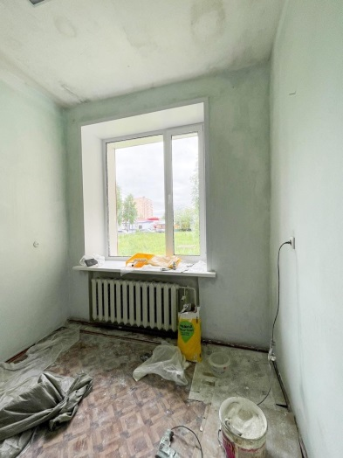
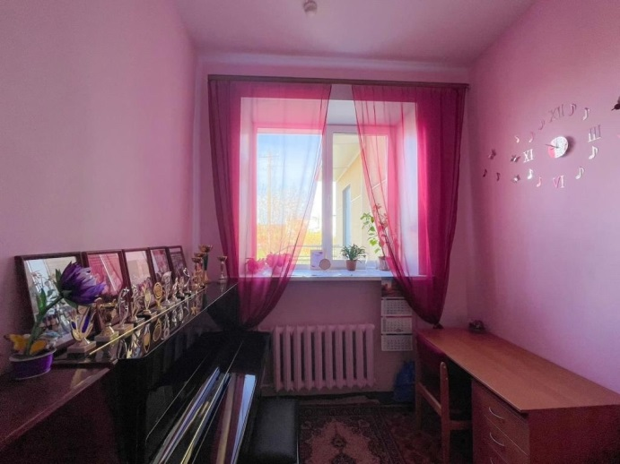
отчет об исполнении бюджета за 2022 год
Народные проекты в 2022 году
Ремонт помещений МБУ ДОД
«Детская музыкальная школа»
г. Вуктыл
Ремонтные работы здания МБОУ
«СОШ №2 им. Г.В. Кравченко»
г. Вуктыл
Было
Было
Стало
Стало

Slide 31
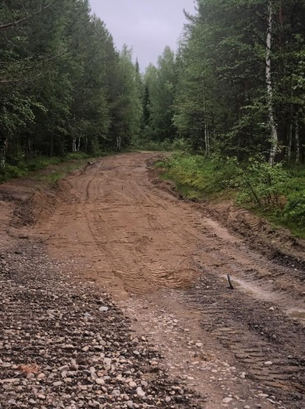
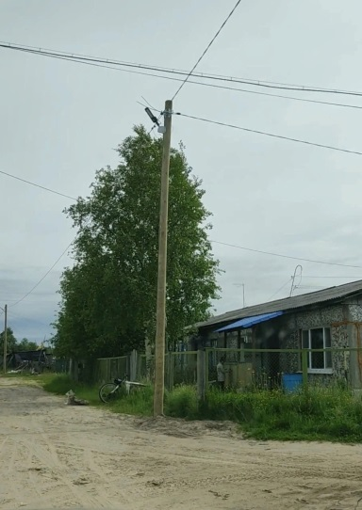
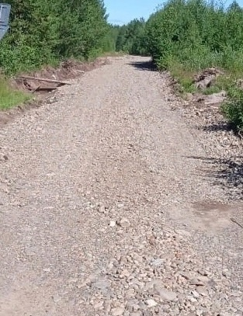
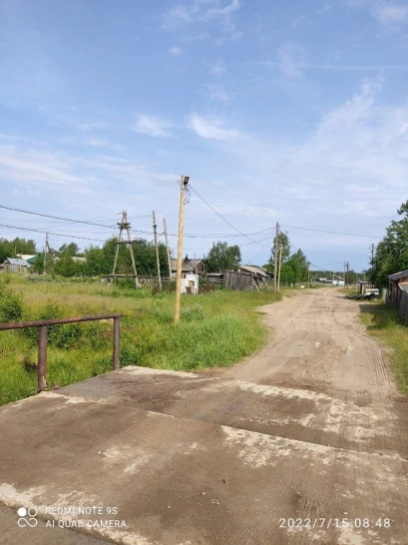
отчет об исполнении бюджета за 2022 год
Народные проекты в 2022 году
Обустройство подъездного пути к
кладбищу в п. Лемтыбож
Обустройство уличного
освещения
с. Дутово и п. Лемты
Стало
Было
Было
Стало

Slide 32
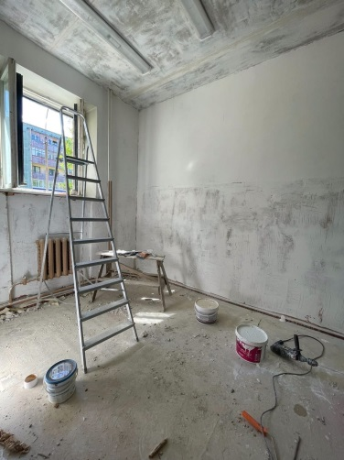
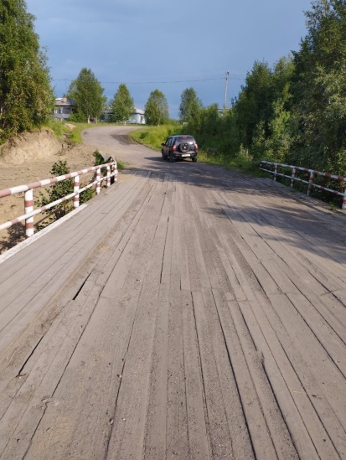
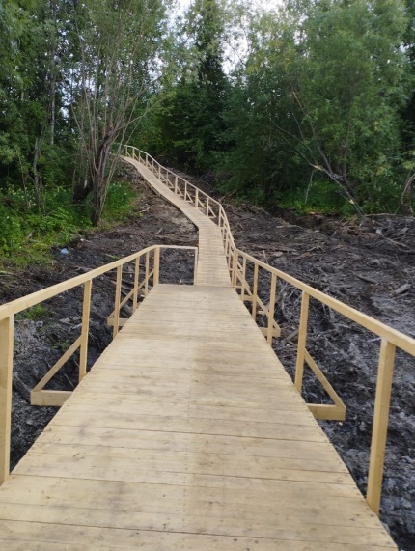
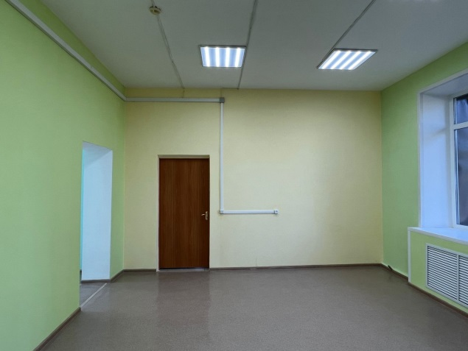
отчет об исполнении бюджета за 2022 год
Народные проекты в 2022 году
Ремонт 2-х мостов по автомобильной дороге в с. Подчерье
Было
Ремонт помещений
МБУК «Вуктыльская центральная библиотека»
Стало
Стало

Slide 33
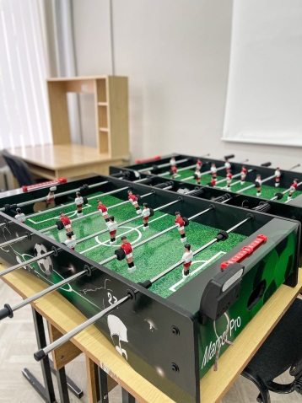
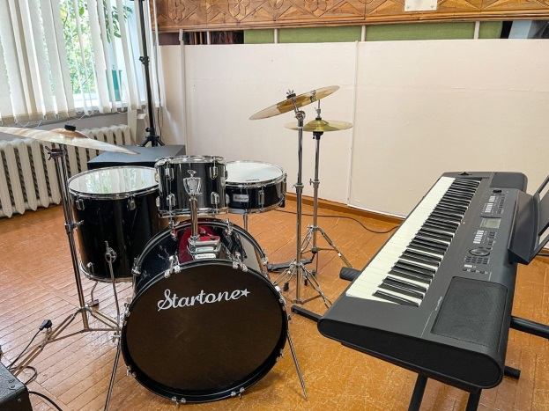
отчет об исполнении бюджета за 2022 год
Народные проекты в 2022 году
Реализация школьного инициативного бюджетирования
«Народный бюджет в школе»
«Музыкальная мотивация молодежи»
МБОУ «Средняя общеобразовательная
школа № 1» г. Вуктыл
«Создание зон активного
отдыха в рекреациях МБОУ «Средняя
общеобразовательная школа №1» г. Вуктыл
Школьный медиа-центр «Живое слово»
МБОУ «Средняя общеобразовательная школа
№ 2 им. Г.В. Кравченко» г. Вуктыл
«Объединение мастеров» МБОУ «Средняя
общеобразовательная школа
№ 2 им. Г.В. Кравченко» г. Вуктыл
Стало

Slide 34
отчет об исполнении бюджета за 2022 год
Приоритетный проект
Капитальный ремонт мостового сооружения через р. Вуктыл,
на автомобильной дороге «Вуктыл - Подчерье»
Финансирование | 60 735,4 тыс. руб. (бюджет РК (РБ) – 60 128,0 тыс. руб.; бюджет МО ГО «Вуктыл» – 607,4 тыс. руб.)
До
После

Slide 35
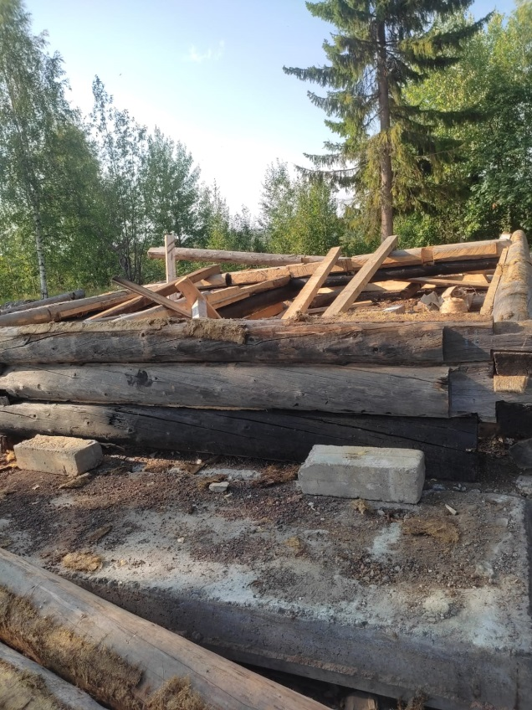
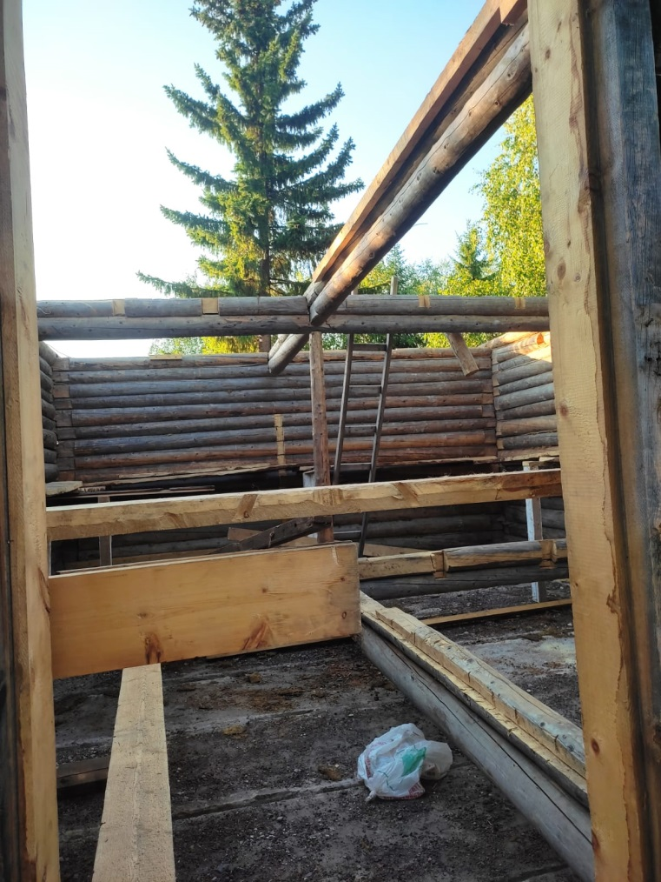
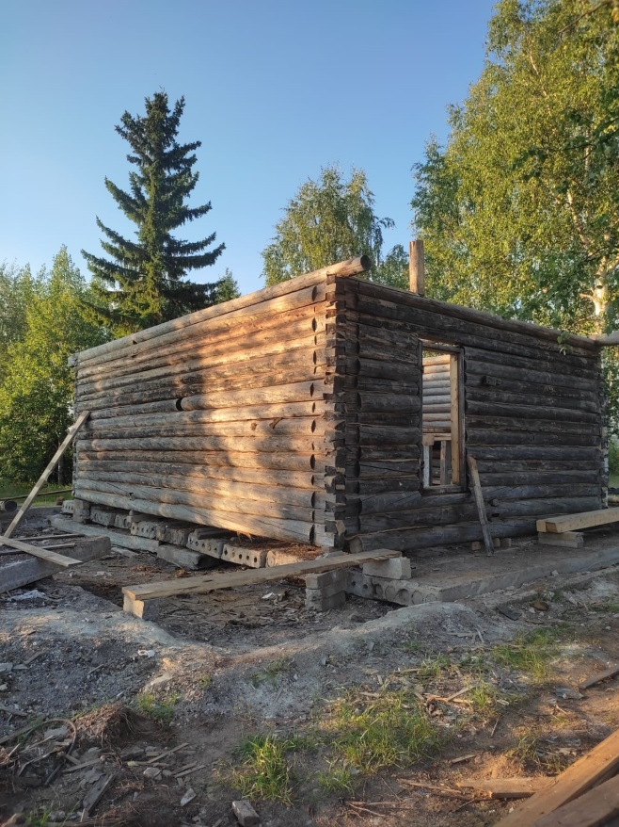
отчет об исполнении бюджета за 2022 год
Приоритетный проект
Реализация мероприятий, направленных на исполнение наказов избирателей :
Благоустройство бани в с. Подчерье (исполнение)
Финансирование | 746,2 тыс. руб. (бюджет РК (РБ) – 538,7 тыс. руб.; бюджет МО ГО «Вуктыл» – 207,5 тыс. руб.)

Slide 36
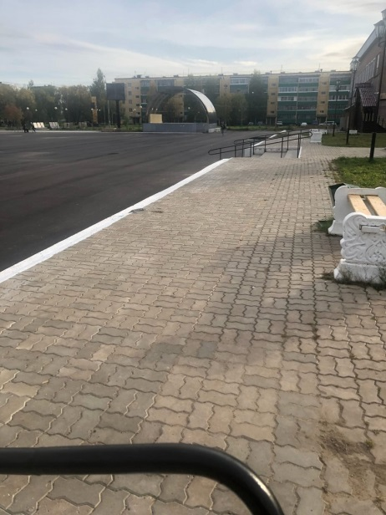
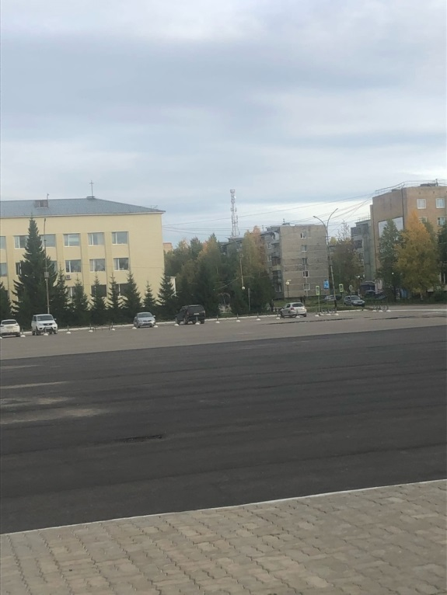
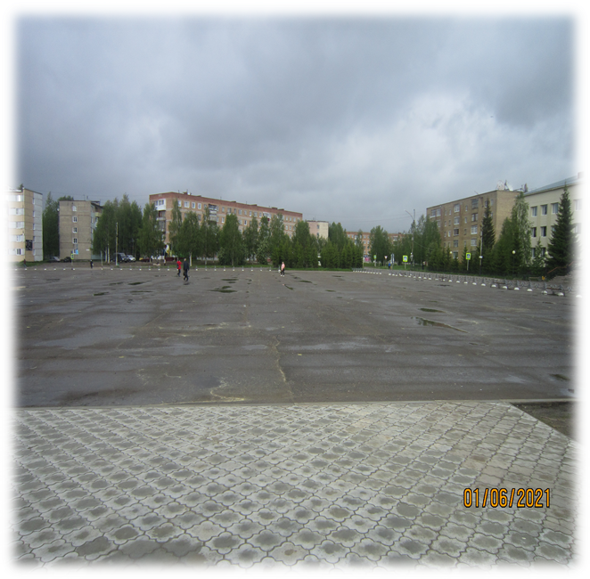
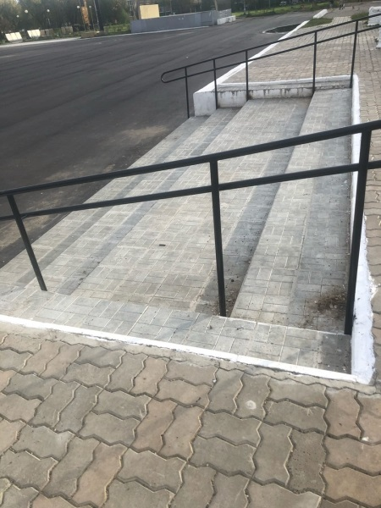
отчет об исполнении бюджета за 2022 год
Национальный проект
«Формирование комфортной городской среды»
Благоустройство наиболее посещаемых муниципальных территорий
Финансирование | 5 342,2 тыс. руб. (бюджет РК (РБ) – 1 858,7 тыс. руб.; бюджет РК (ФБ) – 2 888,1 тыс. руб.; бюджет МО ГО «Вуктыл» – 595,4 тыс. руб.)
Было
Стало

Slide 37
отчет об исполнении бюджета за 2022 год
Привлечение средств в рамках социального партнерства
Организация | Виды работ | Сумма (тыс. руб.)
ООО «Газпром газобезопасность» | Замена окон в МБУДО «Детская музыкальная школа» г. Вуктыла | 80,0
Денежный вклад населения | Реализация народных проектов, прошедших отбор в рамках проекта «Народный бюджет» | 149,6
Денежный вклад субъектов малого и среднего предпринимательства | Реализация народных проектов, прошедших отбор в рамках проекта «Народный бюджет» | 0,0
ООО «Лукойл Коми» | Приобретение транспортного средства с возможностью перевозки инвалидов ЛУИДОР – 2250NC на базе ГАЗ А69R52 | 4 771,5
ОАО «Специализированное управление № 2» | Капитальный ремонт кровли, замена ветхих деревянных окон на ПВХ в МБДОУ «Детский сад «Сказка» и МБДОУ «Детский сад «Дюймовочка» | 50 000,0
ООО «Лукойл Коми» | Выполнение монтажно-строительных работ в МБОУ «Средняя общеобразовательная школа с. Дутово» | 32 500,0
ООО «Газпром трансгаз Ухта» | - Обустройство зоны отдыха в МБОУ «Средняя общеобразовательная школа № 2 им. Г.В. Кравченко» - Ремонт кабинета физики в МБОУ «Средняя общеобразовательная школа № 1» | 1 700,0

Slide 38
отчет об исполнении бюджета за 2022 год
Источники дефицита бюджета МО ГО «Вуктыл»
В 2022 году получены кредиты в кредитной организации 10 000,0 тыс. руб., погашены привлеченные ранее кредиты в кредитной организации в сумме 31 350,0 тыс. руб.
В 2022 году получены кредиты из других бюджетов бюджетной системы РФ, от Министерства финансов Республики Коми в сумме 28 500,0 тыс. руб.
Ограничения, установленные ст.107 Бюджетного кодекса РФ по предельному объему муниципального долга соблюдены.
15 303,0
429,9
дефицит
14 873,1
профицит
3 183,1
профицит
3 133,4

Slide 39
отчет об исполнении бюджета за 2022 год
Информация по исполнению бюджета МО ГО «Вуктыл»
10 577,4

Slide 40
отчет об исполнении бюджета за 2022 год
Исполнение Указа Президента РФ от 7 мая 2012 г. №597 «О мероприятиях по реализации государственной социальной политики» в 2022г.
Целевой показатель заработной платы отдельных категорий работников
(руб.)
Категория работников | 2020 год | 2021 год | 2022 год | Отклонения (2022г. к 2021г.)
Педагогические работники муниципальных учреждений общего образования | 53 935 | 54 194 | 59 561 | +5 367
Педагогические работники муниципальных учреждений дошкольного образования | 35 681 | 40 981 | 47 127 | +6 146
Педагогические работники муниципальных учреждений дополнительного образования | 52 279 | 54 981 | 64 801 | +9 820
Работники муниципальных учреждений культуры | 38 170 | 39 523 | 47 299 | +7 776
Минимальный размер оплаты труда

Slide 41
Разработчиком презентации «Бюджет для граждан»
«Отчет об исполнении бюджета МО ГО «Вуктыл» за 2022 год
является Финансовое управление
администрации городского округа «Вуктыл»
Заместитель руководителя администрации городского округа «Вуктыл» - начальник Финансового управления администрации городского округа «Вуктыл» | Бабина Виктория Александровна
Адрес | Г. Вуктыл, ул. Коммунистическая д.14 каб. 203
Телефон, факс | 2-11-60, 2-12-71
Адрес электронной почты | fo@vuktyl.rkomi.ru
Режим работы | с 8-30 до 12-45, с 14-00 до 17-15 (пн.-чт.) с 8-30 до 12-45, с 14-00 до 15-45 (пт.) Выходные дни – суббота, воскресенье

